Slide 1











































European Project Semester 2027
Einige EPS Projektpartner aus den letzten 20 Jahren

Slide 2
EPS – Projekte lohnen sich für Unternehmen
Fachkräftemangel, Probleme in der Versorgung mit Material und Energie plagen alle Unternehmen. Unter diesen Voraussetzungen stehen oft keine Ressourcen für strategische Projekte wie Produktentwicklung, Markterschließungen und Optimierungen zur Verfügung – obwohl das immer notwendig ist.
Solche Projekte können nur z.T. durch Bachelor- und Masterarbeiten von Studierenden abgedeckt werden. Häufig wird dafür aber sowohl technisches als auch betriebswirtschaftliches Know-how benötigt und das Arbeitsvolumen ist einfach zu hoch für eine(n).
Was aber wäre, wenn ein internationales, interdisziplinäres Team von 3-5 Studierenden vier Monate ausschließlich an Ihrem Projekt arbeiten könnte, professionell betreut wird und sich selbst organisiert? Und wenn es zusätzlich vorab für die Beratungsarbeit im Unternehmen durch gezielte Seminare von der Hochschule „eingenordet“ wird?
Das ist mit dem European Project Semester (EPS) der HAW Kiel möglich.
Auf den folgenden Seiten stellen wir Ihnen das EPS vor und hoffen, Ihr Interesse zu wecken.
Wenden Sie sich für Terminvereinbarung oder Projektvorschläge direkt an den Projektleiter
Prof. Dr. Rainer.Geisler@haw-kiel.de 0173-3620563

Slide 3
Was ist das European Project Semester (EPS)?
Ein Team von 3-5 Studierenden bearbeitet mit Unterstützung eines Professors vier Monate selbstständig ein Projekt, das ein Unternehmen an sie vergibt.
Die Teams werden von uns international und fachlich bewusst gemischt. Die Projektsprache ist Englisch. Beginn der eigentlichen Projekte: Mitte März
Die Studierenden müssen sich an der HAW Kiel bewerben und werden dort ausgesucht. Die Organisation wird vom Fachbereich Maschinenwesen der HAW Kiel übernommen.
Vor dem eigentlichen Projektstart werden die Studierenden in Kursen auf Ihre „Beratertätigkeit“ vorbereitet (Marktforschung, Projektmanagement, interkulturelle Kommunikation etc…)
Die EPS-Projekte sind in erster Linie technisch und ökonomisch ausgerichtet.
Typische Schwerpunkte der Studierenden: Vertriebsingenieur, Ingenieur, IT-Techniker, E-Techniker, Industriedesigner, technischer Betriebswirt, etc.. Die HAW Kiel wird den fachlichen Fokus etwas weiter setzen und auch nicht-technische Projekte einschließen.
Die Studierenden werden auch während der Projektarbeit vom Professor und dem Unternehmen betreut. Das Team erstellt gemeinsam eine professionelle Abschlussarbeit und präsentiert die Projektergebnisse.

Slide 4
EPS-Projekte bringen Unternehmen direkte Vorteile
Nutzen Unternehmen
Aufwand Unternehmen
3 bis 5 motivierte Mitarbeiter, die 13 Wochen für die Bearbeitung eines Themas zur Verfügung stehen
(etwa 300 Personentage)
Ideal, um kreative Projekte zu bearbeiten, für die im Tagesgeschäft wenig Zeit bleibt (z.B. Internationalisierung)
Kompetente Steuerung und Unterstützung durch Supervisor (Professor)
Motivierte, ausgesuchte Studierende, die zu dem Projekt passen
Internationales Team stärkt die interkulturellen Kompetenzen des Unternehmens
Definition eines bearbeitbaren Projektes mit Professor/ Supervisor
1-2 Std. pro Woche Abstimmung mit dem Team auf Englisch. In jedem Team ist i.d.R. ein deutschsprachiger Studierender
ggf. Zugriff auf vorhandene Daten (z.B. Marketing) zur Verarbeitung
2.200 € für die vier Monate eines kompletten Teams (Pauschale) an die HAW Kiel als Beitrag zur Kostendeckung
Reisekosten für die Studierenden – je nach Organisation steuerbar.

Slide 5
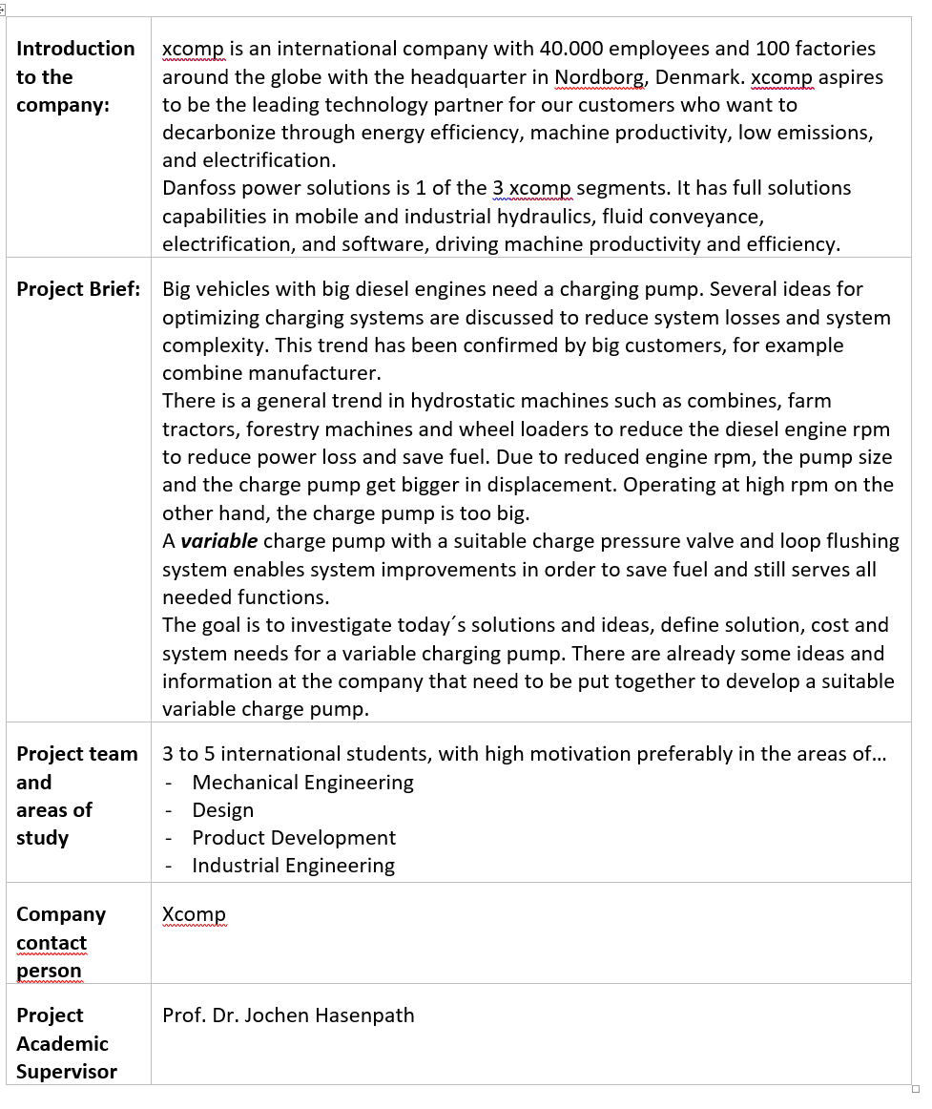
Welche Projekte sind geeignet?
Grundsätzlich sind EPS-Projekte technisch/ wirtschaftlich orientiert
Die Projekte müssen eigenständig organisierbar sein – kein standardisiertes Tagesgeschäft
Für reine IT-Themen/ Programmierung und Prozessoptimierung stehen nicht genug Studierende mit dieser Vertiefung zur Verfügung. KI kann Bestandteil sein, aber nicht Mittelpunkt.
Perfekt sind Projekte, in denen ein technisches Produkt vermarktet oder kalkuliert werden soll (Verbindung Technik und Betriebswirtschaft)
Die Projekte werden an die Bewerber (Studierende) mit den jeweiligen Schwerpunkten gesendet, so dass deutlich wird, wer für dieses Team in Frage kommt: Ein reines Konstruktionsthema ist z.B. nichts für Marketingleute
Im Zweifelsfall einfach fragen… ☺

Slide 6
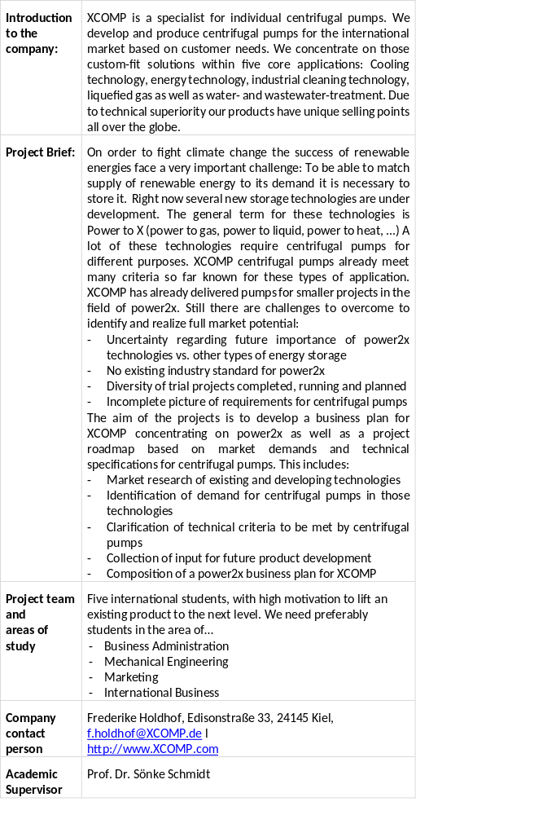
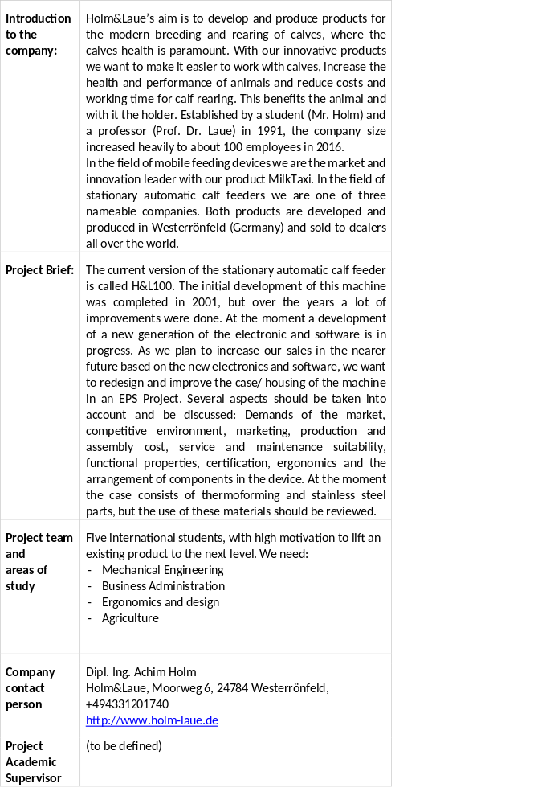
Weitere Projektbeispiele aus dem EPS in Kiel (1/2)

Slide 7
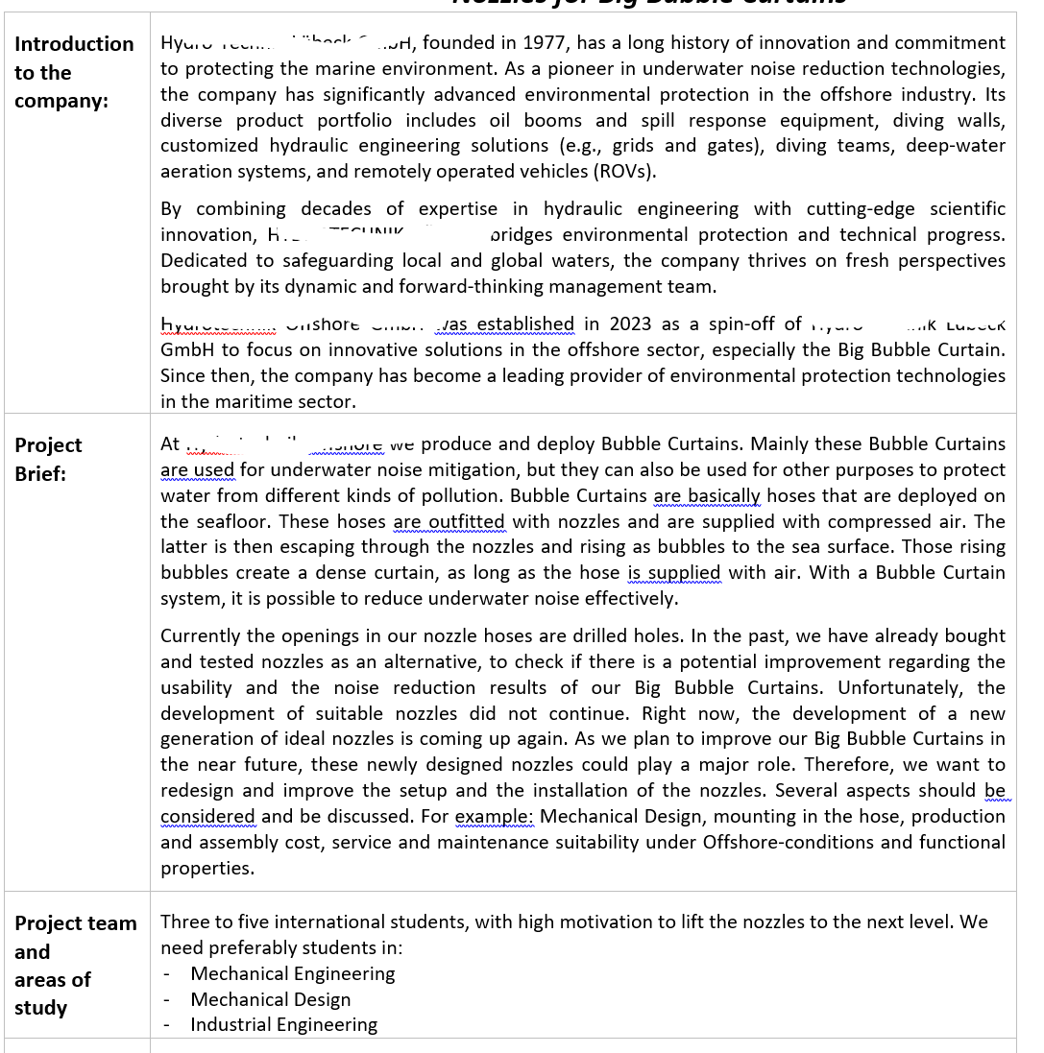
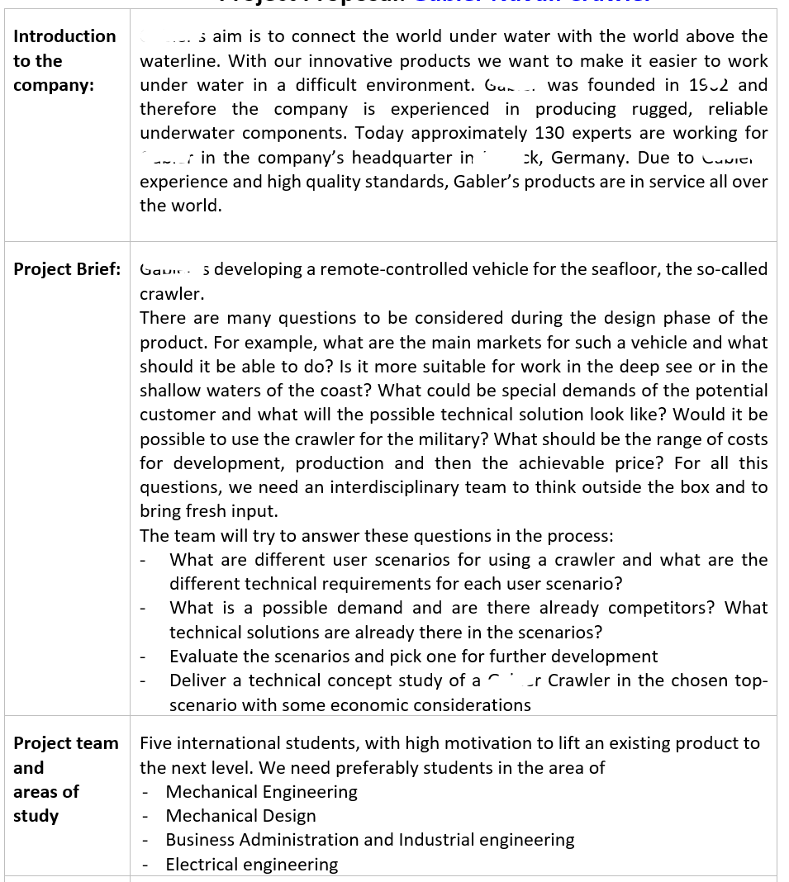
Weitere Projektbeispiele aus dem EPS in Kiel (2/2)

Slide 8
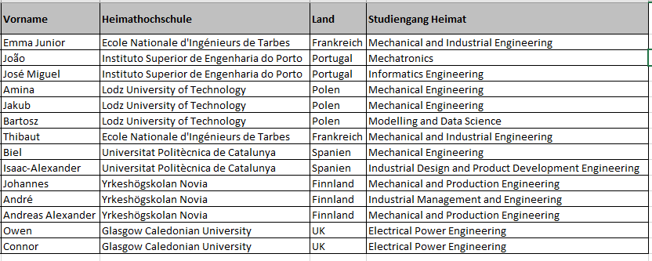
Studierende z.B. EPS 2024 – eine bunte Mischung
Typische Anteile der Studis in den vergangenen 20 Jahren (variiert):
50% Maschinenbau (Konstruktion + Produktion), Engineering, Product Design, Production
20% Betriebswirte und Wirtschaftsingenieure, Industrial Engineering, Business Administration
20% Elektrotechnik, Mechatronik, Electrical Engineering, Mechatronics
10% „Sonstige“: Softwareentwicklung, Chemie, Mediendesign, usw.

Slide 9
Die Studierenden kommen gut vorbereitet zu Ihnen
Seminare vor dem eigentlichem Projektbeginn
Project Management
Communication & Conflict Resolution
Assigning different talents
Goal and work breakdown/ planning
Gantt Charts and other tools
Organizing meetings and MoMs
Psychological basics of communications and conflict management
Efficient communication
Communicating in difficult situations
Conflict management and resolution
Market Research
Business Planning
Writing Thesis and Presentation
Tools of evaluating markets and products
Forms of market research
Finding and using sources of desktop research
Expert interviews and primary research
Mathematics of prognosis
Basics of and cost accounting and CAPEX calculation
Structure and mechanics of a business plan
Purging sources of financial information
Efficient Excel sheets and scenarios
Organizing collective writing
Basics of scientific writing, thesis writing
Pyramidal thinking
Standards, formats and design
Business graphics
Presenting with Powerpoint

Slide 10
Fachliche Betreuung der Projekte durch Supervisor
Wer ist der Supervisor?
Was macht der Supervisor?
Der Supervisor ist der fachliche Leiter und Ansprechpartner für ein EPS-Projekt auf Hochschulseite
In der Regel der Professor, der das Projekt für die Studierenden bei einem Industrieunternehmen akquiriert hat
Der Supervisor ist eher ein Coach– nicht der Projektleiter
Jedes Projekt-Team hat einen eigenen Projektmanager, der den Projektplan pflegt und dem Supervisor vorlegt
Sichert das richtige Anspruchsniveau des Projektzieles und der Projektbeschreibung
Lässt sich wöchentlich vom Projekt-Team den Status berichten (Teammeeting)
Motiviert das Team in schwierigen Phasen
Bremst oder korrigiert, wenn das Team in eine falsche Richtung läuft, um das Projekt wieder „auf Kurs“ zu bringen
Hält Kontakt zum Firmenkunden in Fachfragen, wenn nötig
Ist Ansprechpartner für fachliche und methodische Fragen des Teams, wenn nötig
Weniger Betreuungsaufwand
für Unternehmen!
Wir freuen uns auf die Zusammenarbeit mit Ihnen!
Kontakt Projektleiter: Prof. Dr. Rainer.Geisler@haw-kiel.de 0173-3620563

